Slide 1
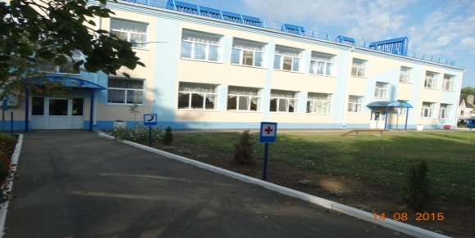
Семинар-практикум для педагогов МБДОУ д/с ОВ № 6
«Создание в ДОУ единой здоровьесберегающей среды»
Сроки:
с «24» октября 2016 г. по «28» октября 2016 г.
Ст.воспитатель Прапро Е.А.

Slide 2
Вводная часть /Притча/: «Давным-давно, на горе Олимп жили боги. Стало им скучно, и решили они создать человека и заселить планету Земля. Долго думали они, как им должен быть человек. Один из богов сказал: “Человек должен быть сильным”, другой сказал: “Человек должен быть здоровым”, третий сказал: “Человек должен быть умным”. Но один из богов сказал так: “Если всё это будет у человека, он будет подобен нам”. И, решили они спрятать главное, что есть у человека – его здоровье. Стали думать, решать – куда бы его спрятать? Одни предлагали спрятать здоровье глубоко в синее море, другие - за высокие горы. Как вы думаете, куда спрятали боги здоровье? Один из богов сказал: "Здоровье надо спрятать в самого человека". Так и живёт с давних времён человек, пытаясь найти своё здоровье. Да вот не каждый может найти и сберечь бесценный дар богов! Значит, здоровье-то оказывается спрятано и во мне, и в каждом из нас и в каждом ребёнке. Итак, тема нашего сегодняшнего педсовета посвящена здоровью.

Slide 3
Систематизация знаний педагогов об оздоровлении детей дошкольного возраста, пропаганда здорового образа жизни среди сотрудников ДОУ. Задачи: 1. Систематизировать работу по оздоровлению, установить взаимодействие специалистов и воспитателей ДОУ по данной теме. 2.Определить перспективы деятельности педагогического коллектива по использованию здоровьесберегающих технологий в детском саду.
Цель семинара:

Slide 4
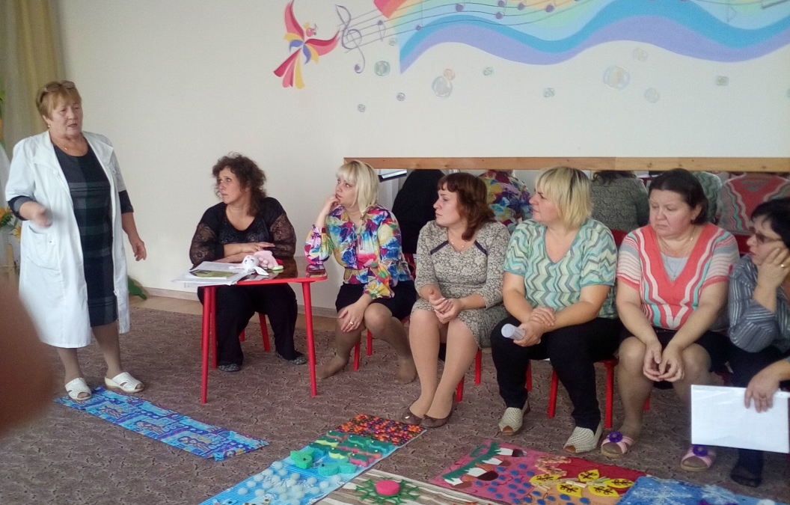
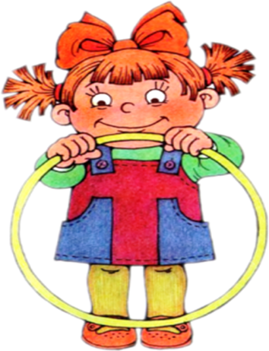
ФГОС ДО.Физическое развитие детей на основе приобретения опыта в соответствующих видах деятельности.
ФГОС ДО, утв. Приказом Минобрнауки России от 17.110.2013г. № 1155 , определяет, что одним из важных условий для создания социальной ситуации развития детей старшего дошкольного возраста является поддержка индивидуальности и инициативы в различных видах и формах двигательной активности.

Slide 5
Использование современных здоровьесберегающих технологий
+
+
 | - |  | Обручи использовались
 |  | + | напоминание
+ |  |  | Действуют в соответствии с правилами игры
+
+
+
+ |  |  | Участник игры.
 |  | + | Продолжать учить самостоятельно подводить итоги игры
+
Инструктор по ф\к
Ерешко О.С. – доклад
Здоровьесберегающие образовательные технологии в детском саду
– это прежде всего технологии воспитания валеологической культуры или культуры здоровья дошкольников.
Цель этих технологий - становление осознанного отношения ребёнка к здоровью и жизни человека, накопление знаний о здоровье и развитие умения оберегать, поддерживать и сохранять его, обретение валеологической компетентности, позволяющей дошкольнику самостоятельно и эффективно решать задачи здорового образа жизни и безопасного поведения, задачи, связанные с оказанием элементарной медицинской, психологической самопомощи и помощи

Slide 6
Так что же такое «здоровье»?
(Ответы воспитателей)
+
+
 | - |  | Обручи использовались
 |  | + | напоминание
+ |  |  | Действуют в соответствии с правилами игры
+
+
+
+ |  |  | Участник игры.
 |  | + | Продолжать учить самостоятельно подводить итоги игры
+
1. Здоровье — это нормальная функция организма на всех уровнях его организации. 2. Здоровье — это динамическое равновесие организма и его функций с окружающей средой.
3. Здоровье — это способность организма приспосабливаться к постоянно меняющимся условиям существования в окружающей среде, способность поддерживать постоянство внутренней среды организма, обеспечивая нормальную и разностороннюю жизнедеятельность, сохранение живого начала в организме. 4. Здоровье — это отсутствие болезни, болезненных состояний, болезненных изменений. 5. Здоровье — это способность к полноценному выполнению основных социальных функций. 6. Здоровье — это полное физическое, духовное, умственное и социальное благополучие. Гармоническое развитие физических и духовных сил, принцип единства организма, саморегуляции и уравновешенного взаимодействия всех органов.

Slide 7
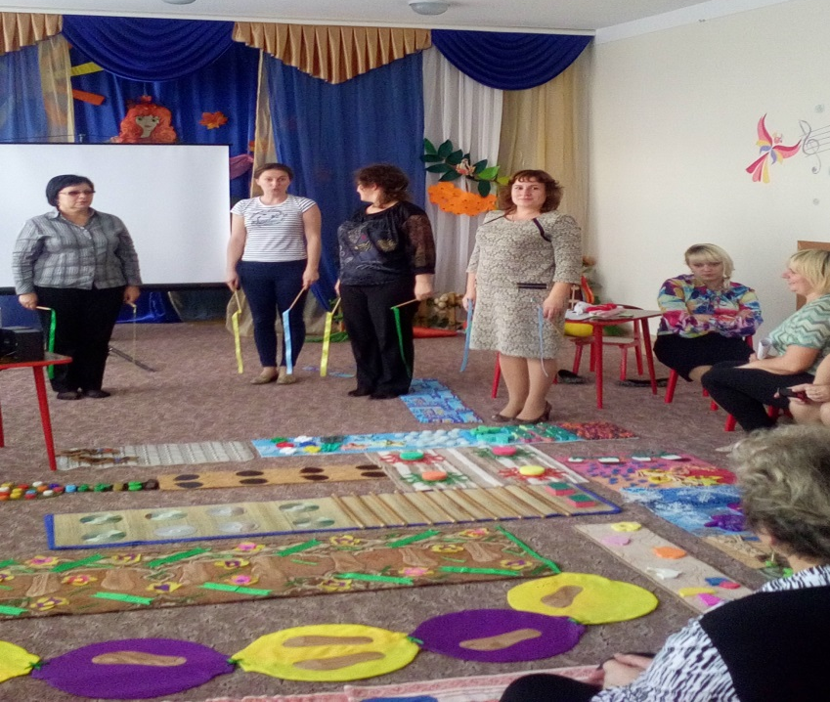
Блиц опрос педагогов
+
+
 | - |  | Обручи использовались
 |  | + | напоминание
+ |  |  | Действуют в соответствии с правилами игры
+
+
+
+ |  |  | Участник игры.
 |  | + | Продолжать учить самостоятельно подводить итоги игры
+
С какой целью применяется в ДОУ
технологии здоровьеобогащения и
здоровьесбережения педагогов?
Продолжите, пожалуйста, фразу:
"Путь к здоровью – это…»

Slide 8
Качество образовательного процесса Учёт социокультурной ситуации развития ребёнка Содействие и сотрудничество Обогащение (амплификация) детского развития Позитивная эмоциональная атмосфера и положительные эмоции Поддержка детской инициативы и интересов Формирование познавательных интересов и познавательных действий ребёнка в различных видах детской деятельности Индивидуализация образовательного процесса Вывод: Физическое воспитание детей должно быть направлено на улучшение здоровья и физического развития, расширение функциональных возможностей детского организма, формирование двигательных навыков и двигательных качеств. .
Сохранение здоровья – необходимое условие качества образования - доклад воспитатель Сидоренко О.И.

Slide 9
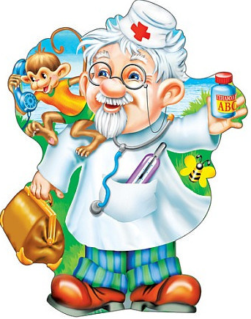
В ДОУ необходимо обеспечить соблюдение гигиенических требований на НОД по физической культуре. Для реализации двигательной деятельности детей используются исправное оборудование и инвентарь физкультурного зала и спортивных площадок в соответствии с возрастом и ростом ребенка. Двигательный режим, физические упражнения и закаливающие мероприятия следует осуществлять с учетом здоровья, возраста детей и времени года.
Выполнение гигиенических требований при проведении физкультурных занятий - доклад
ст.медсестра Соловьева Т.А.

Slide 10
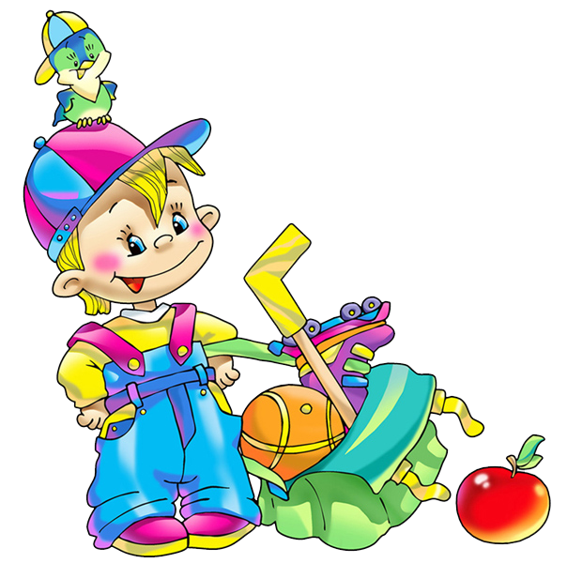
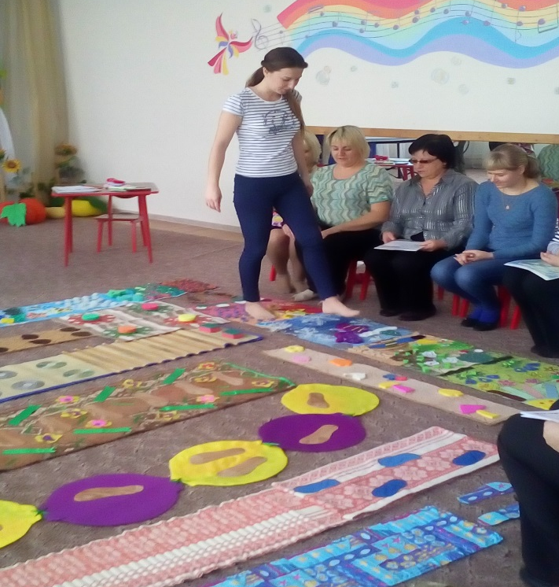
КОРРИГИРУЮЩАЯ ГИМНАСТИКА инструктор по ф\к Ерешко О.С. Корригирующая гимнастика – это несложный тренировочный комплекс, направленный на укрепление одних групп мышц и полное расслабление других. Таким несложным способом можно обеспечить стройность осанки, профилактику сколиоза, а так же нормализацию функций дыхательной и сердечной системы.

Slide 11
ПРАКТИКУМ : Представление «Дорожек здоровья» с использованием корригирующих гимнастик. Проведение мастер-класса «Дорожка здоровье» по использованию массажных ковриков, что позволило пополнить группу нетрадиционным оборудованием.
Вопрос-ответ:
Закончи пословицы о здоровье:
- Чистота (залог здоровья)
- Здоровье дороже (золота)
- Чисто жить – (здоровым быть)
- Здоровье в порядке – (спасибо зарядке)
- Если хочешь быть здоров – (закаляйся)
- В здоровом теле – (здоровый дух)
- Здоровье за деньги (не купишь)
- Береги платье с нову, (а здоровье смолоду)
- Будет здоровье – (будет все).

Slide 12
ПРАКТИКУМ :Зарядка для ума»
Продолжи фразу:
Процесс изменения форм и функций организма человека - … (физическое развитие) .
Основное специфическое средство физического воспитания - … (физические упражнения) .
Детский туризм это - … (прогулки и экскурсии) .
Ходьба, бег, прыжки, лазанье и метание - (основные виды движения).
От чего зависит здоровье детей? (организация оптимального двигательного режима; прогулка; проветривание; профилактика простуды; безопасно организованная среда; соблюдение режима дня).

